Slide 1
고차원의 일반화 나이트 투어 문제에 대해 높은 정확도를 보이는 Warnsdorff’s Rule 기반 휴리스틱 해법 제시
수학과 2024110437 성준영

Slide 2

목차
연구 개요
기존 연구 분석
연구 목표
연구 결과 및 고찰
결론 및 요약
Notes:
https://ko.wikipedia.org/wiki/%EB%82%98%EC%9D%B4%ED%8A%B8_%28%EC%B2%B4%EC%8A%A4%29

Slide 3
1. 연구개요
나이트 투어란?
평범한 해법 (Backtracking)
휴리스틱이란?
Warnsdorff’s Rule

Slide 4
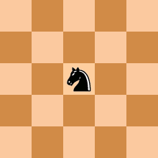
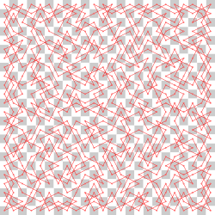
나이트 투어란?
나이트의 이동 규칙에 따라 나이트를 모든 칸으로 정확히 한 번씩 갈 수 있도록 하는 방법을 찾는 문제이다.
1000년이 넘는 역사를 가지고 있으며, 오일러와 같은 수학자를 거쳐 2024년 최근까지도 연구가 되고 있는 분야이다.
Notes:
https://ko.wikipedia.org/wiki/%EA%B8%B0%EC%82%AC%EC%9D%98_%EC%97%AC%ED%96%89

Slide 5
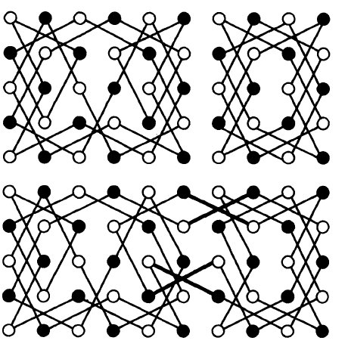
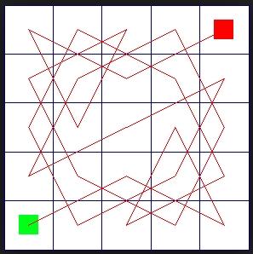
나이트 투어란?
시작 지점에서 마지막 지점까지 다시금 돌아올 수 있으면 폐쇄 경로 혹은 해밀턴 경로(clos tour)
시작지점에서 마지막 지점까지 돌아올 수 없으면 열린 경로 (open tour)
Notes:
A. J. Schwenk. Which rectangular chessboards have a knight’s tour?. Mathematics Magazine, 64(5):325–332, 1991. https://ibmathsresources.com/2013/11/19/knights-tour/

Slide 6
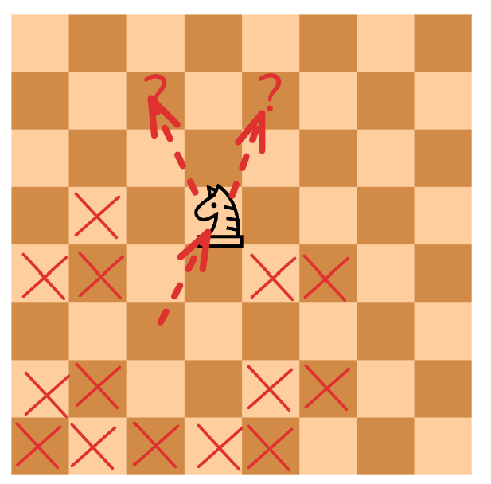
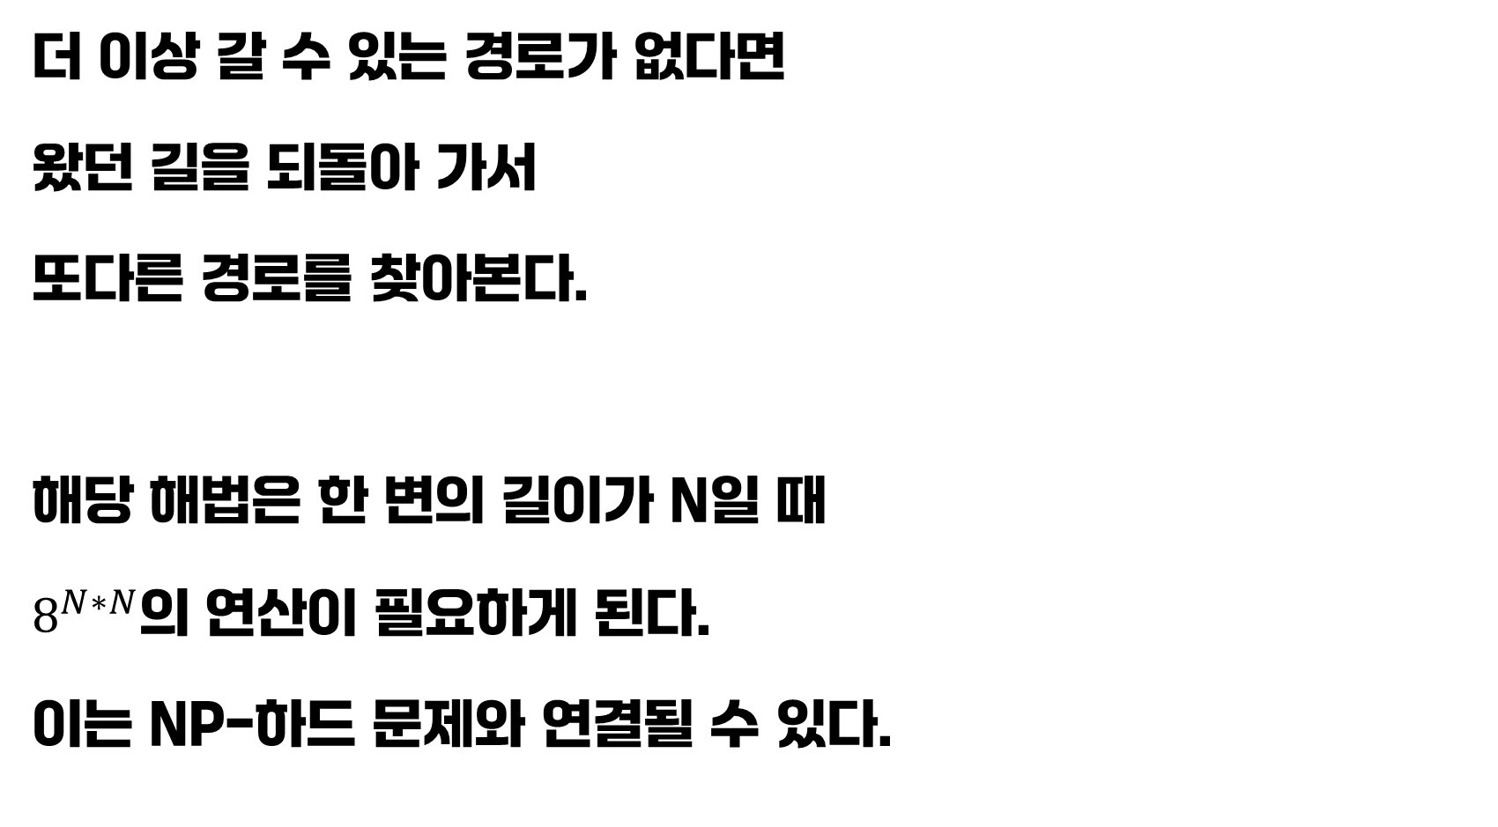
평범한 해법 (Backtracking)
더 이상 갈 수 있는 경로가 없다면
왔던 길을 되돌아 가서
또다른 경로를 찾아본다.
해당 해법은 한 변의 길이가 N일 때
$8^{N∗N}의$ 연산이 필요하게 된다.
이는 NP-하드 문제와 연결될 수 있다.
Notes:
https://sites.science.oregonstate.edu/math_reu/proceedings/REU_Proceedings/Proceedings2004/2004Ganzfried.pdf?utm_source=chatgpt.com

Slide 7
1. 연구개요
나이트 투어란?
평범한 해법 (Backtracking)
휴리스틱이란?
Warnsdorff’s Rule

Slide 8
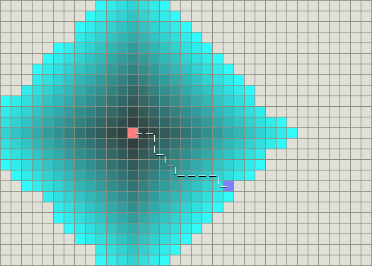
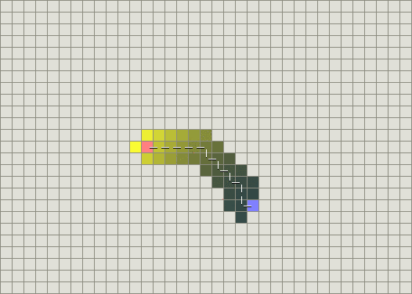
휴리스틱이란?
A* 휴리스틱
일반적인 길찾기 알고리즘
Notes:
https://theory.stanford.edu/~amitp/GameProgramming/AStarComparison.html

Slide 9
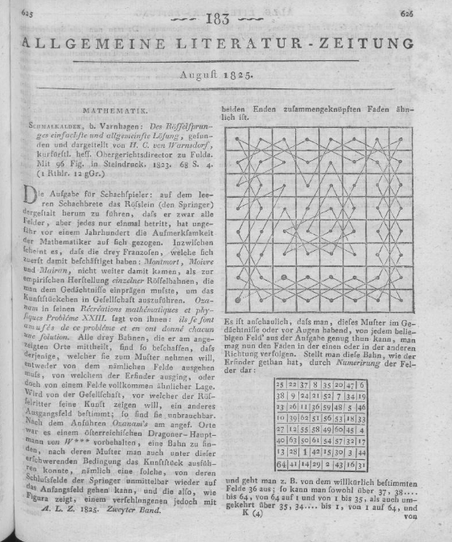
Warnsdorff’s Rule
1823년, 바른스도르프(Warnsdorff)는 나이트 투어를 찾기 위한 간단한 휴리스틱을 제안하였다.
Notes:
https://zs.thulb.uni-jena.de/rsc/viewer/jportal_derivate_00191913/ALZ_1825_Bd02_0334.tif?logicalDiv=jportal_jparticle_00189099

Slide 10
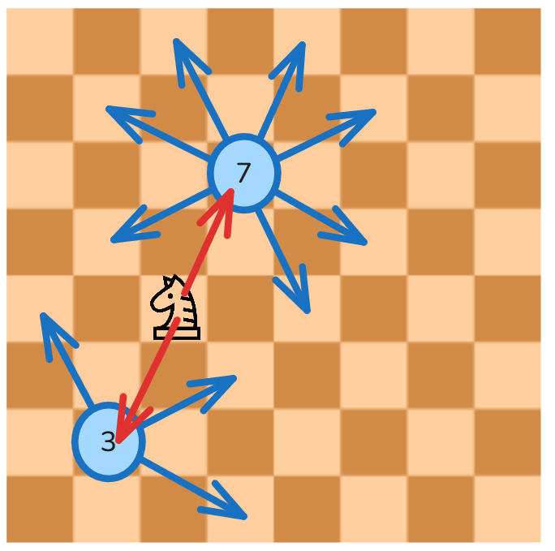
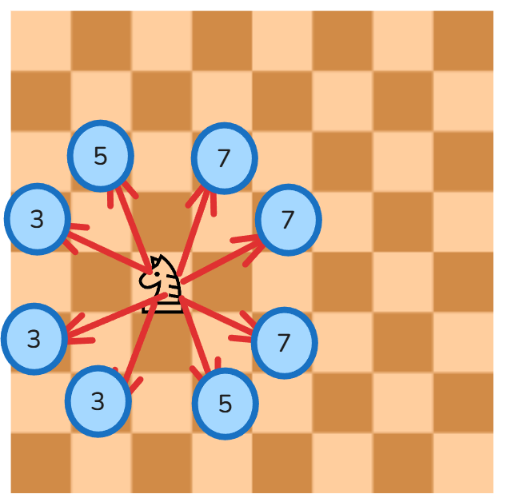
Warnsdorff’s Rule
한 점에서 이동할 수 있는 칸 들 중에서, 해당 칸이 갈 수 있는 또다른 칸이 몇 개인지 센다.
이미 한 번 방문한 칸은 갈 수 있는 칸이 아니기 때문에 세지 않는다.
이런 규칙으로 센 칸의 개수를 차수(degree)라 한다.
차수가 가장 작은 칸으로 이동한다.
Notes:
https://zs.thulb.uni-jena.de/rsc/viewer/jportal_derivate_00191913/ALZ_1825_Bd02_0334.tif?logicalDiv=jportal_jparticle_00189099

Slide 11
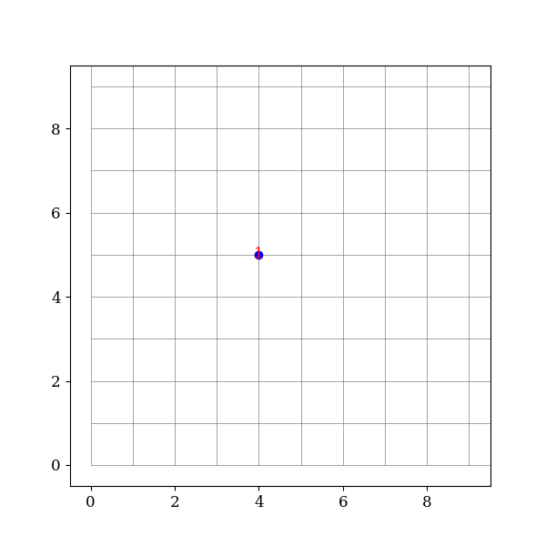
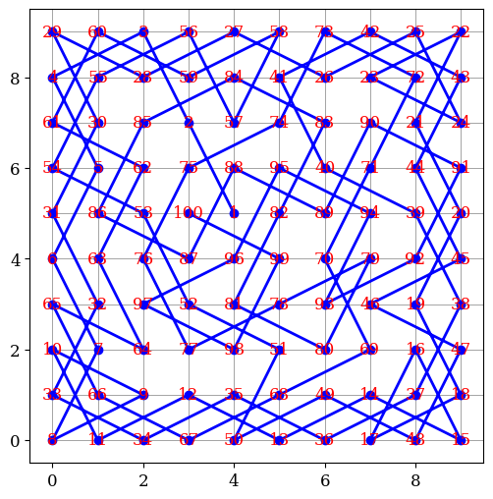
Warnsdorff’s Rule
Notes:
https://zs.thulb.uni-jena.de/rsc/viewer/jportal_derivate_00191913/ALZ_1825_Bd02_0334.tif?logicalDiv=jportal_jparticle_00189099

Slide 12
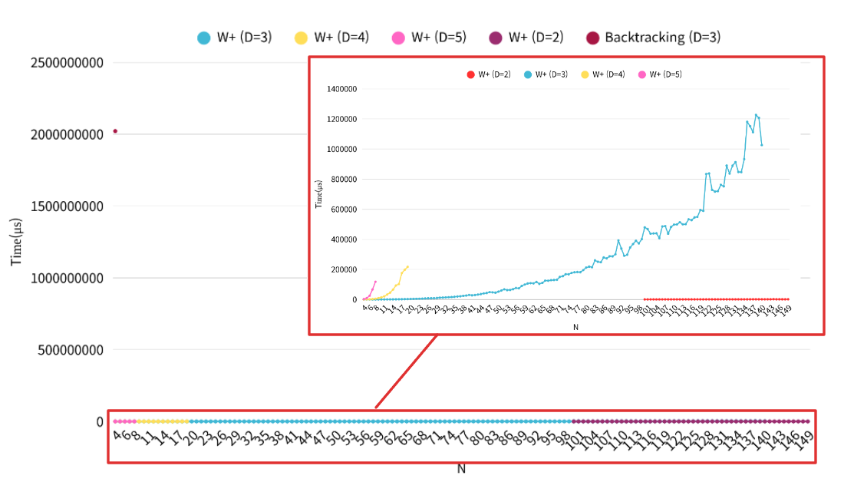
Warnsdorff’s Rule은 압도적으로 빠릅니다
Notes:
https://zs.thulb.uni-jena.de/rsc/viewer/jportal_derivate_00191913/ALZ_1825_Bd02_0334.tif?logicalDiv=jportal_jparticle_00189099

Slide 13
2. 기존 연구 분석
Warnsdorff’s Rule
Roth’s Proposition
GKTP / Generalized Knight’s Tour Problem
고차원에서의 나이트 투어 존재성 연구

Slide 14
Warnsdorff’s Rule
무작위 동점 처리 규칙
Warnsdorff’s Rule이 제시한 방식에서는 같은 차수(degree)를 가진 상황에 대해 명확한 규칙을 설명하지 않았다.
이에 다음과 같은 상황에서 낮은 차수인 ‘3’에 대해 세 칸 중 한 칸을 설정해야 하는 상황에서는 무작위적으로 가져가야 한다.
Notes:
https://commons.wikimedia.org/wiki/File:Chessboard480.png
https://www.flaticon.com/kr/free-icon/knight-chess-piece-outline_32648

Slide 15
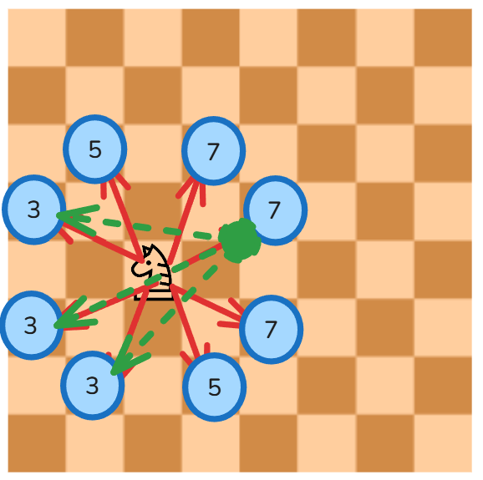
Roth’s proposition
Roth’s proposition
Roth는 체스판이 커질 때 Warnsdorff’s Rule의 정확도가 떨어지는 이유가 무작위 동점 처리 규칙에 있다고 보고, 동점이 있을 때 다시 어떤 칸을 선택할지 규칙을 제시했다.
“동점인 칸들 중에서 스판의 중심으로부터의 유클리드 거리가 가장 큰 칸을 선택한다”
Notes:
https://commons.wikimedia.org/wiki/File:Chessboard480.png
https://www.flaticon.com/kr/free-icon/knight-chess-piece-outline_32648

Slide 16
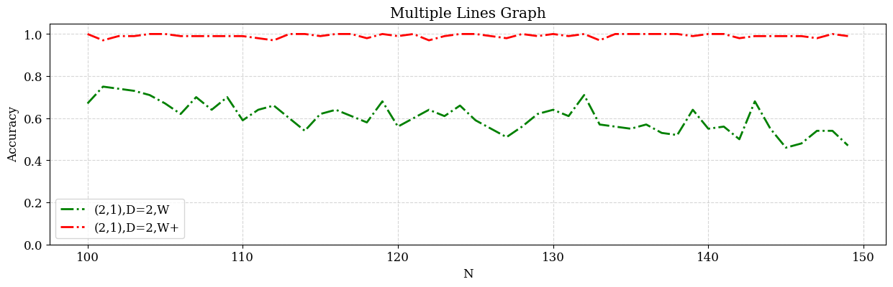
Roth’s proposition
Roth의 방식을 추가했을 때 그의 휴리스틱이 처음 실패한 경우가 428행짜리 보드였으며, 2000행 미만의 모든 보드에서 성공 확률이 99% 이상으로 높아졌다.
Notes:
https://commons.wikimedia.org/wiki/File:Chessboard480.png
https://www.flaticon.com/kr/free-icon/knight-chess-piece-outline_32648

Slide 17
2. 기존 연구 분석
Warnsdorff’s Rule
Roth’s Proposition
GKTP / Generalized Knight’s Tour Problem
고차원에서의 나이트 투어 존재성 연구

Slide 18
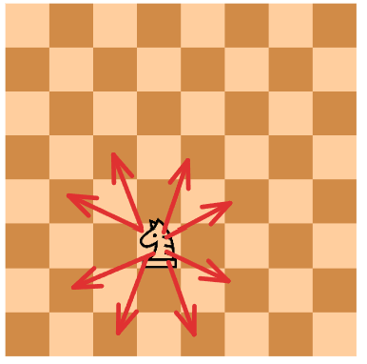
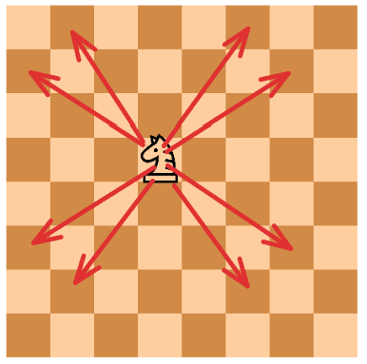
GKTP / Generalized Knight’s Tour Problem
(2,1) 이동 규칙
고전적인 (2,1) 이동 규칙에 대해서 나이트 투어 문제 (KTP)
(a,b) 이동 규칙
(a,b) 이동 규칙에 대해서 일반화 나이트 투어 문제 (GKTP / Generalized Knight’s Tour Problem)
Notes:
https://commons.wikimedia.org/wiki/File:Chessboard480.png
https://www.flaticon.com/kr/free-icon/knight-chess-piece-outline_32648

Slide 19
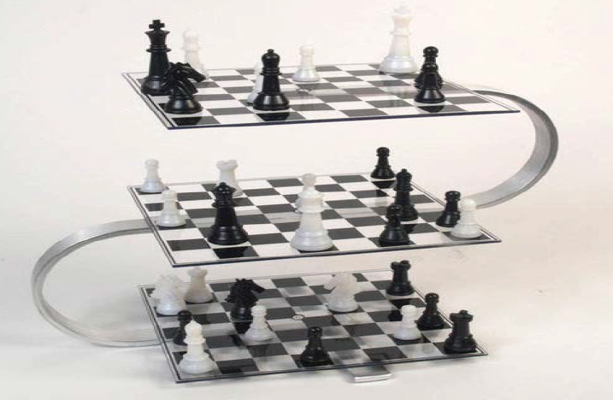
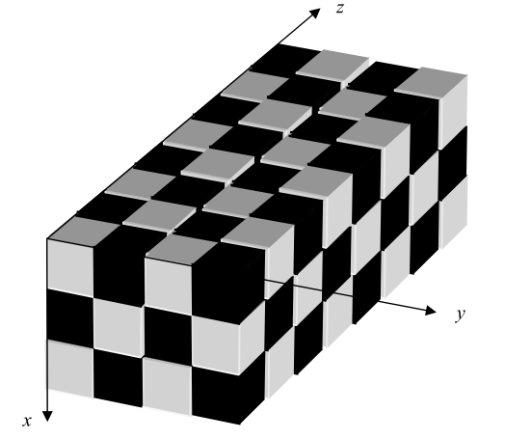
고차원에서의 나이트 투어 존재성 연구
(a,b,c,..) 이동 규칙에 대하여
폐쇄 경로의 존재성) 3 이상의 r에 대해 N1 × N2.... × Nr (N1 ≥ N2... ≥ Nr) 체스보드에서의 필요충분 조건
1) 적어도 한 Ni 가 짝수이어야 한다.
2) N1 ≥ 4;
3) N2 ≥ 3.
고차원에서 열린 경로의 존재성은 아직 알려진 바 없음
Notes:
John R. Gerlach and Scott M. Gerlach, The Knight’s Tour in 3-Dimensional Chess, PharmaSUG 2019 Conference Proceedings, Paper BP-141 (Philadelphia, PA: PharmaSUG, 2019).
G. L. Chia, Siew-Hui Ong, Generalized Knight's Tours on Rectangular Chessboards, Discrete Applied Mathematics, 150 (2005), 80–89.

Slide 20
3. 연구 목표
기존 연구들의 한계점 분석
고차원의 GKTP에 대한 휴리스틱 분석
수학적으로 보장되지 않은 조건에서 나이트 투어 경로 탐색

Slide 21
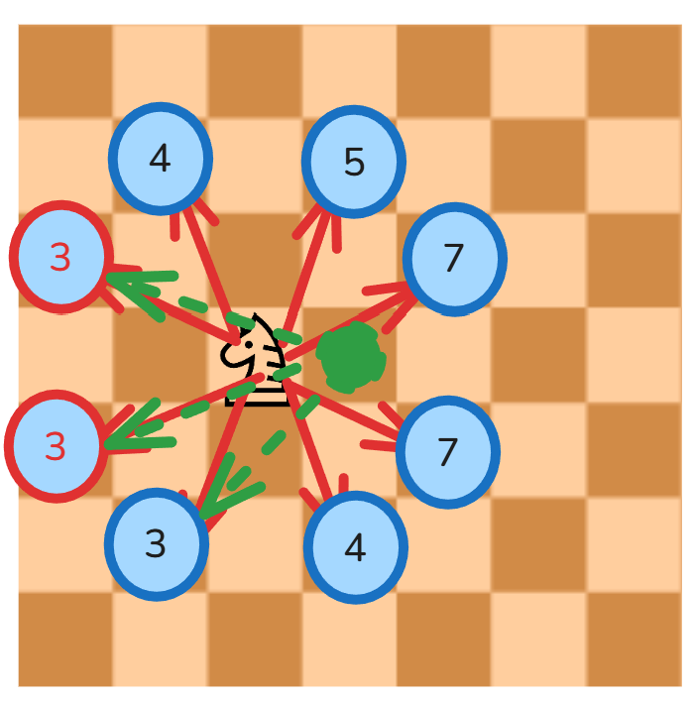
기존 연구들의 한계점 분석
1. 무작위 동점 처리 규칙
2. 고차원에서의 열린 경로의 조건의 제한성
3. 고차원에서의Warnsdorff’ Rule의 연구 부족
Notes:
https://commons.wikimedia.org/wiki/File:Chessboard480.png
https://www.flaticon.com/kr/free-icon/knight-chess-piece-outline_32648

Slide 22
4. 연구 결과 및 고찰
기존 Warnsdorff’s rule 해법을 사용한 고차원에서의 정확도
새로운 동점 처리 규칙을 적용한 휴리스틱 해법의 정확도
혼합 휴리스틱 해법
2차원 그래프 기반의 일반화

Slide 23
4. 연구 결과 및 고찰
기존 Warnsdorff’s rule 해법을 사용한 고차원에서의 정확도
GKTP 적용
새로운 동점 처리 규칙을 적용한 휴리스틱 해법의 정확도
혼합 휴리스틱 해법
2차원 그래프 기반의 일반화

Slide 24
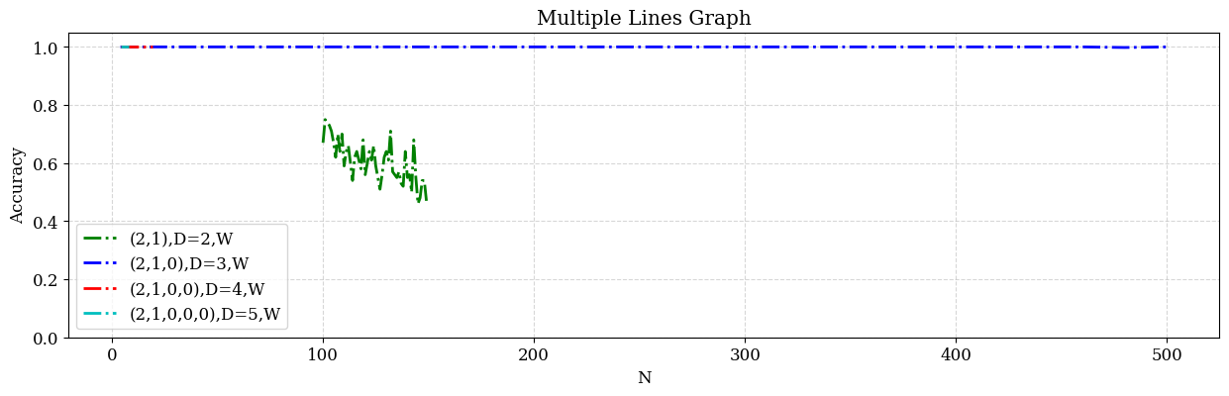
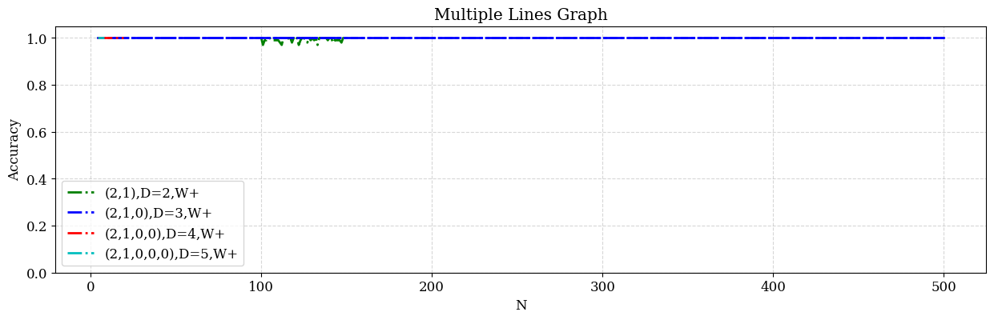
기존 Warnsdorff’s rule의 적용 (2,1,0,..,0)
(2,1,0,…,0) 이동 규칙
W방식은 Warnsdorff’s rule
W+방식은 W+Roth’s Proposiotion
Notes:
https://commons.wikimedia.org/wiki/File:Chessboard480.png
https://www.flaticon.com/kr/free-icon/knight-chess-piece-outline_32648

Slide 25
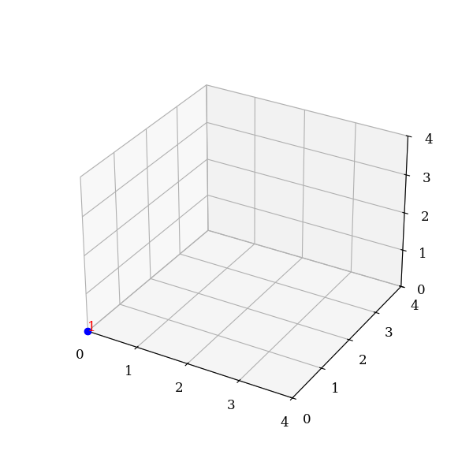

기존 Warnsdorff’s rule의 적용 (2,1,0,..,0)
Notes:
https://commons.wikimedia.org/wiki/File:Chessboard480.png
https://www.flaticon.com/kr/free-icon/knight-chess-piece-outline_32648

Slide 26
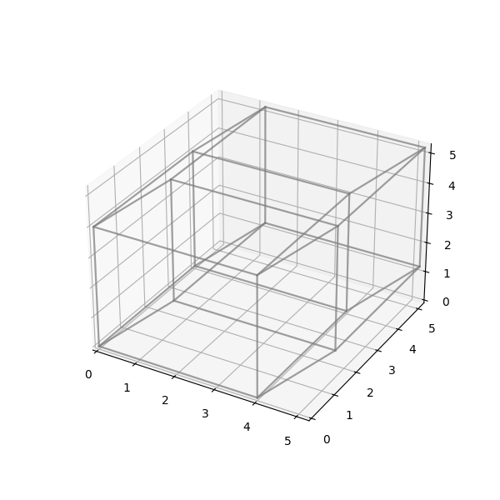
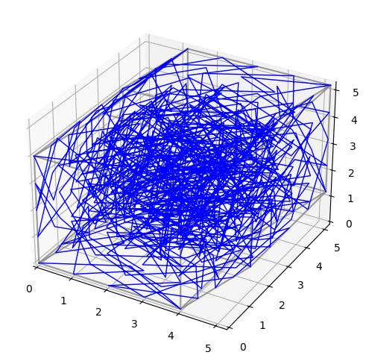
기존 Warnsdorff’s rule의 적용 (2,1,0,..,0)
Notes:
https://commons.wikimedia.org/wiki/File:Chessboard480.png
https://www.flaticon.com/kr/free-icon/knight-chess-piece-outline_32648

Slide 27
4. 연구 결과 및 고찰
기존 Warnsdorff’s rule 해법을 사용한 고차원에서의 정확도
GKTP 적용
새로운 동점 처리 규칙을 적용한 휴리스틱 해법의 정확도
혼합 휴리스틱 해법
2차원 그래프 기반의 일반화

Slide 28
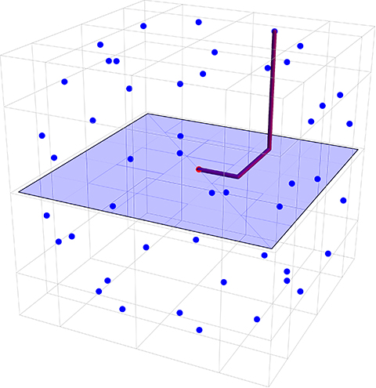
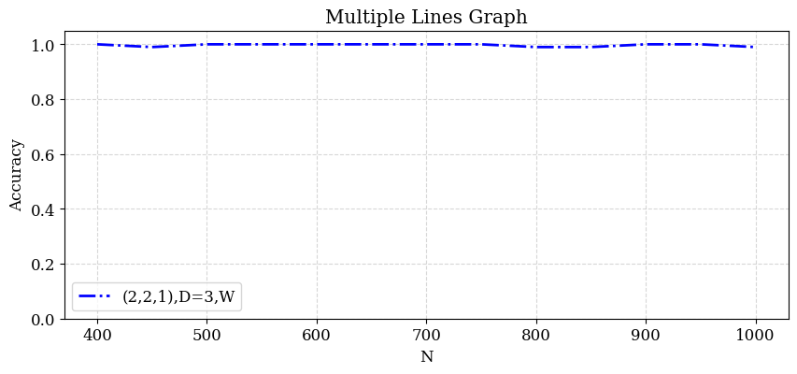
기존 Warnsdorff’s rule의 적용 (1,2,2,..,2)
이때 특이하게 (1,2,2)이동 규칙을 부여했을 때 3차원에서 W방식을 따랐을 때 N이 400부터 1000으로 큰 상황에서도 높은 정확도를 보였다.
Notes:
https://mathoverflow.net/questions/165839/knights-tours-in-higher-dimensions

Slide 29
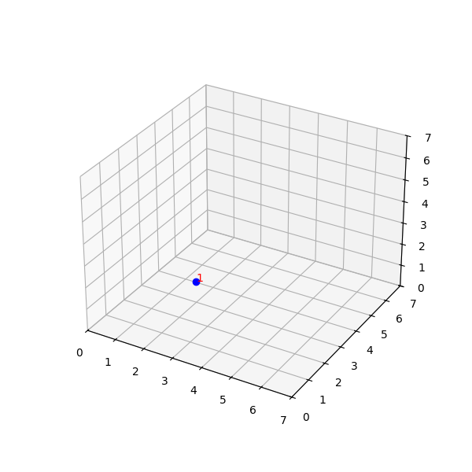
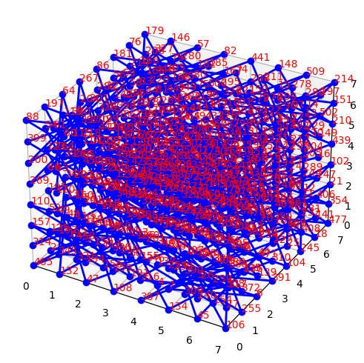
기존 Warnsdorff’s rule의 적용 (1,2,2,..,2)
Notes:
https://commons.wikimedia.org/wiki/File:Chessboard480.png
https://www.flaticon.com/kr/free-icon/knight-chess-piece-outline_32648

Slide 30
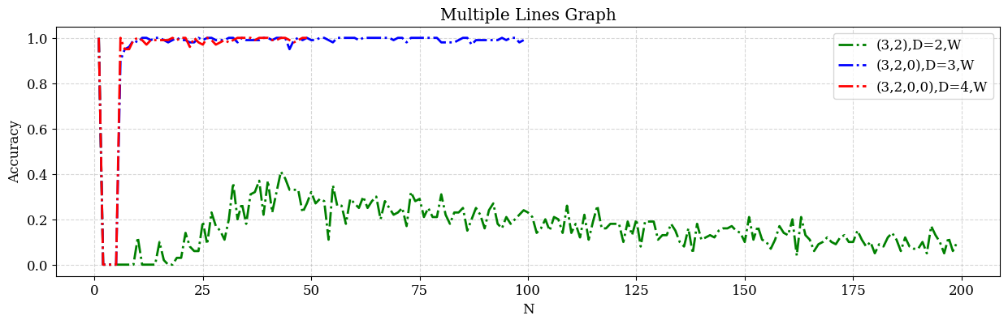
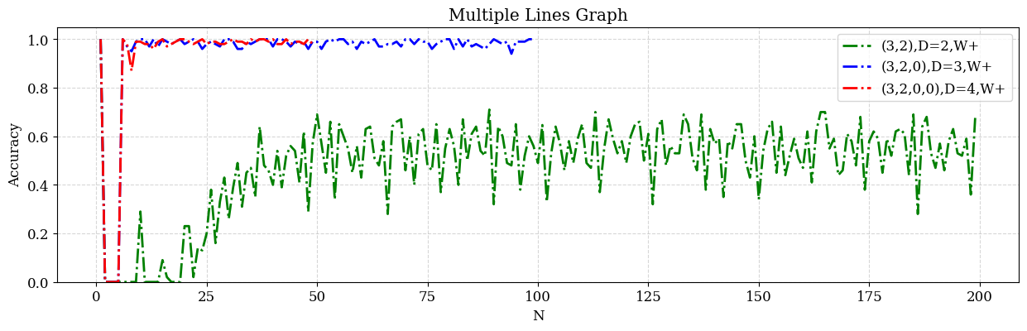
기존 Warnsdorff’s rule의 적용 (3,2,0,..,0)
정확도의 명확한 한계
Notes:
https://commons.wikimedia.org/wiki/File:Chessboard480.png
https://www.flaticon.com/kr/free-icon/knight-chess-piece-outline_32648

Slide 31
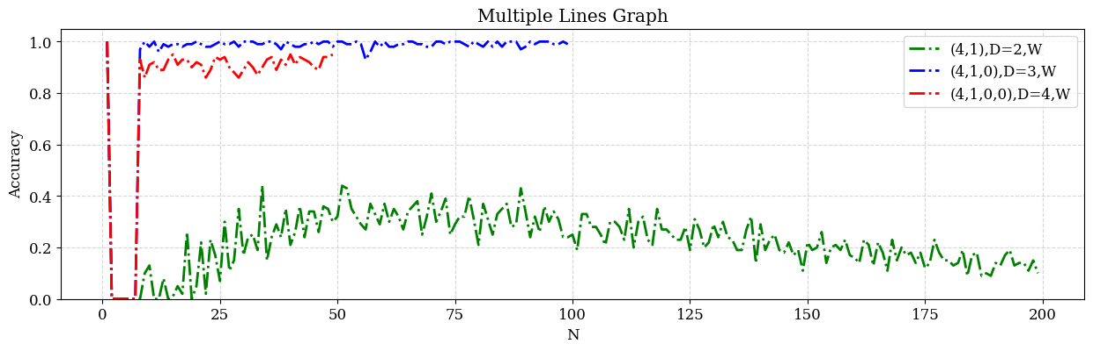
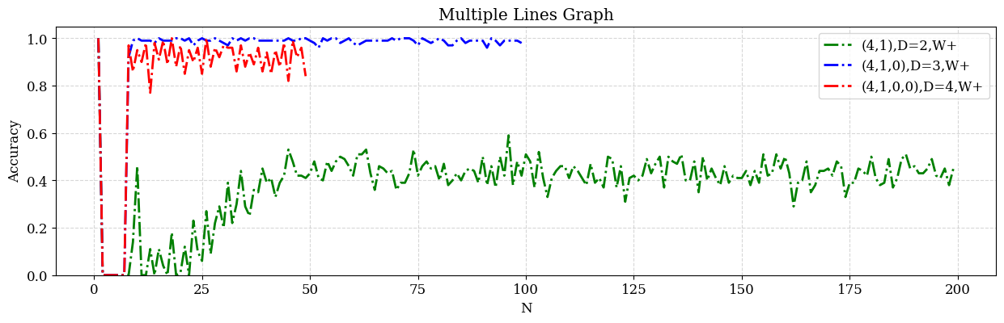
기존 Warnsdorff’s rule의 적용 (4,1,0,..,0)
정확도의 명확한 한계
Notes:
https://commons.wikimedia.org/wiki/File:Chessboard480.png
https://www.flaticon.com/kr/free-icon/knight-chess-piece-outline_32648

Slide 32
4. 연구 결과 및 고찰
기존 Warnsdorff’s rule 해법을 사용한 고차원에서의 정확도
GKTP 적용
새로운 동점 처리 규칙을 적용한 휴리스틱 해법의 정확도
혼합 휴리스틱 해법
2차원 그래프 기반의 일반화

Slide 33
새로운 동점 처리
Roth 방식은 무작위 동점 처리 방식을 해결하기 위해 유클리드 거리로 추가적인 우선순위를 만들었지만, 차수도 같고 유클리드 거리도 같은 경우를 명쾌하게 설명하지 못한다.
이 경우에도 다시금 무작위로 동점의 칸을 선택하게 된다.
Notes:
https://commons.wikimedia.org/wiki/File:Chessboard480.png
https://www.flaticon.com/kr/free-icon/knight-chess-piece-outline_32648

Slide 34
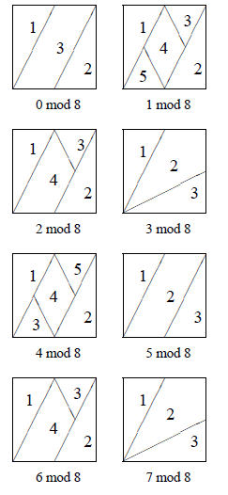
새로운 동점 처리
Squirrel’s algorithm와 같이 추가로 연구됐던 방식은 동점 처리 방식에서 무작위성을 없앤 훌륭한 동점 처리 방식이다.
하지만 (2,1) 이동 규칙의 패턴을 통한 임의의 동점 처리 방식이기 때문에 고차원과 일반화 나이트 투어 문제에 보편적이고 능동적인 적용이 불가능하다.
Notes:
Ganzfried, S. (2004). A Simple Algorithm for Knight's Tours. REU paper, Oregon State University.

Slide 35
새로운 동점 처리
만약 어떤 점에 대해서 주변 칸의 차수를 구할 때 내부적으로 순서를
Case 1 : ((+2,+1),(+2,-1),(-2,+1),(-2,-1),(+1,+2),(+1,-2),(-1,+2),(-1,-2))
와 같이 설정하고 Warnsdorff’s rule을 따랐을 때 경로를 찾는 데에 실패한다면,
Case 2 :((+2,-1),(-2,+1),(-2,-1),(+1,+2),(+1,-2),(-1,+2),(-1,-2),(+2,+1))
의 순서로 다시 재설정해 Warnsdorff’s rule을 따른다.
만약 임의의 점 (x,y)에 대해서, (x+2,y+1),(x+1,y+2)가 차수가 같고 중심으로부터 동일한 거리를 가지고 있다면,첫 번 째 경우에서는 (x+2,y+1)을 선택하고 두 번째 경우에서는 (x+1,y+2)을 선택한다.
Notes:
https://commons.wikimedia.org/wiki/File:Chessboard480.png
https://www.flaticon.com/kr/free-icon/knight-chess-piece-outline_32648

Slide 36
새로운 동점 처리
Roth’s proposition의 무작위성을 해결할 수 있음
기존 Roth’s proposition은 동점일 때 해결책을 제시하지 못함.
초반에 우선순위를 강제하여 무작위성을 없앰.
Squirrel’s algorithm의 부족한 능동성을 해결할 수 있음
기존 Squirrel’s algorithm은 고차원과 (a,b,..)의 이동 규칙을 따르는 GKTP에 적용하지 못함.
Notes:
Ganzfried, S. (2004). A Simple Algorithm for Knight's Tours. REU paper, Oregon State University.

Slide 37
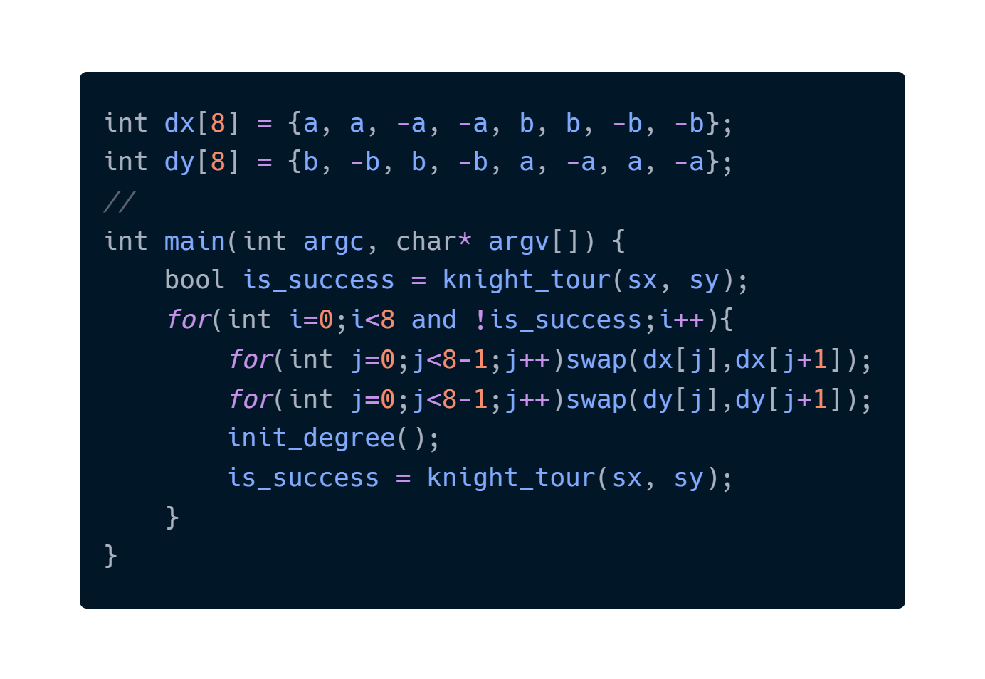
새로운 동점 처리
‘AW(Additional W)방식’과
‘AW+(Additional W+ Roth’s proposition)방식’
‘MW+(Mixed W+ Roth’s proposition)방식’
을 제시하려고 한다.
Notes:
https://commons.wikimedia.org/wiki/File:Chessboard480.png
https://www.flaticon.com/kr/free-icon/knight-chess-piece-outline_32648

Slide 38
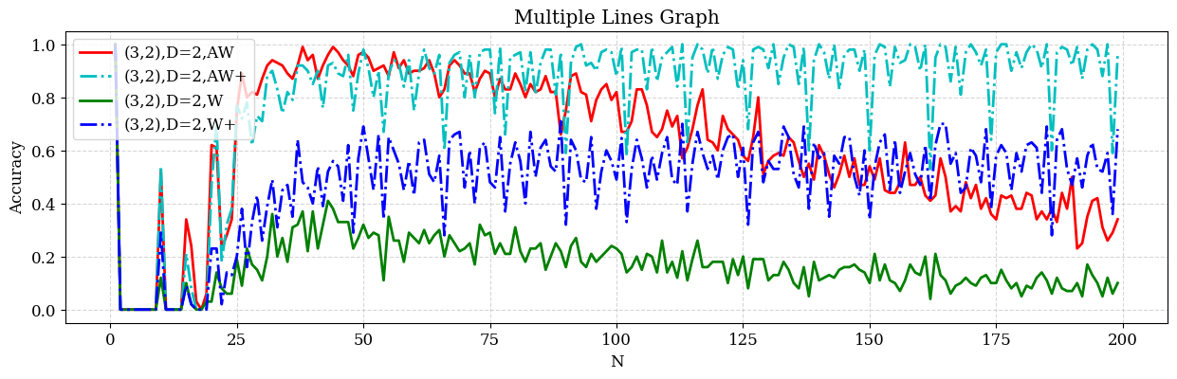
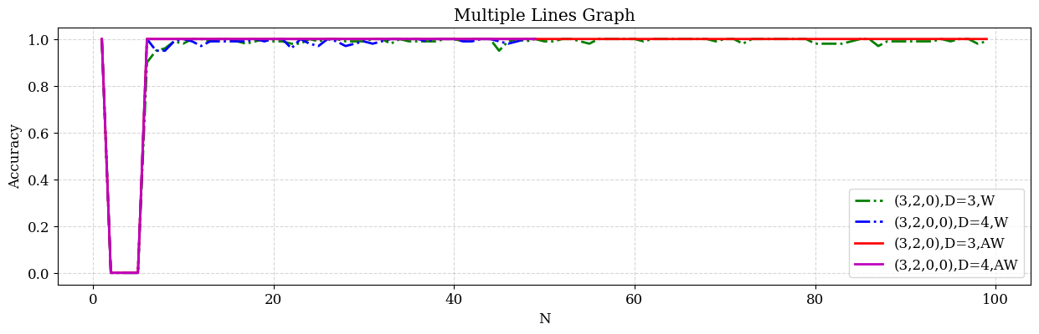
AW, AW+ 방식의 적용(3,2,0,..,0)
정확도의
한계를
넘음
Notes:
https://commons.wikimedia.org/wiki/File:Chessboard480.png
https://www.flaticon.com/kr/free-icon/knight-chess-piece-outline_32648

Slide 39
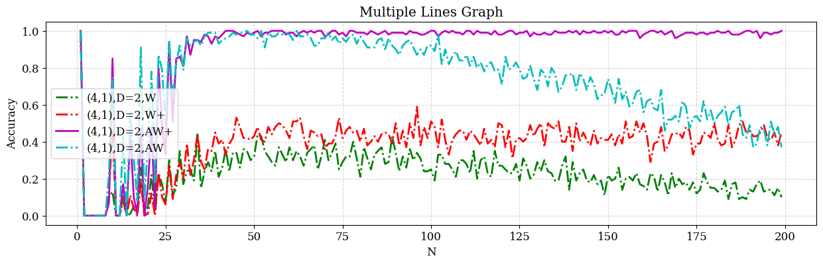
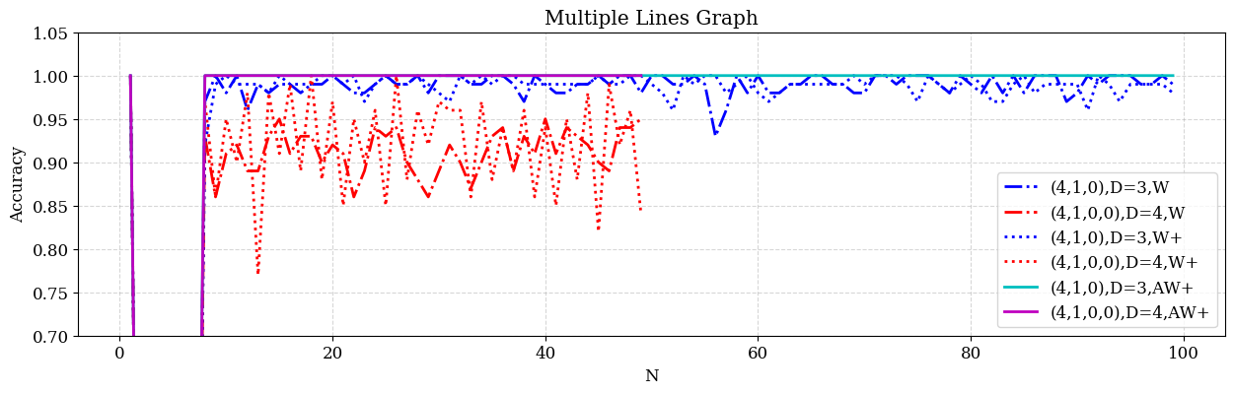
AW, AW+ 방식의 적용(4,1,0,..,0)
정확도의
한계를
넘음
Notes:
https://commons.wikimedia.org/wiki/File:Chessboard480.png
https://www.flaticon.com/kr/free-icon/knight-chess-piece-outline_32648

Slide 40
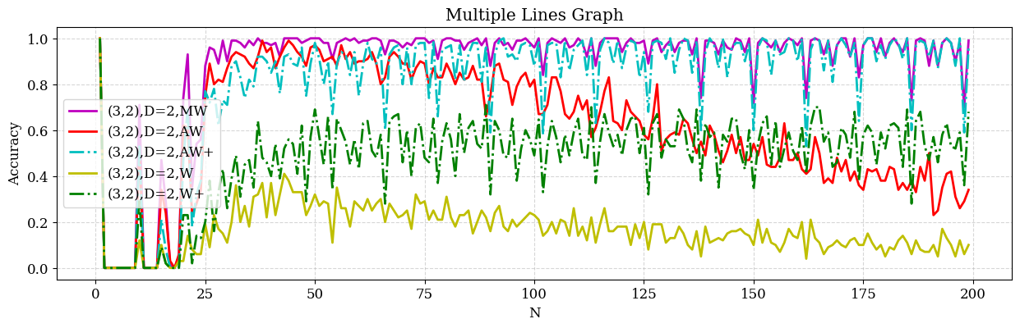
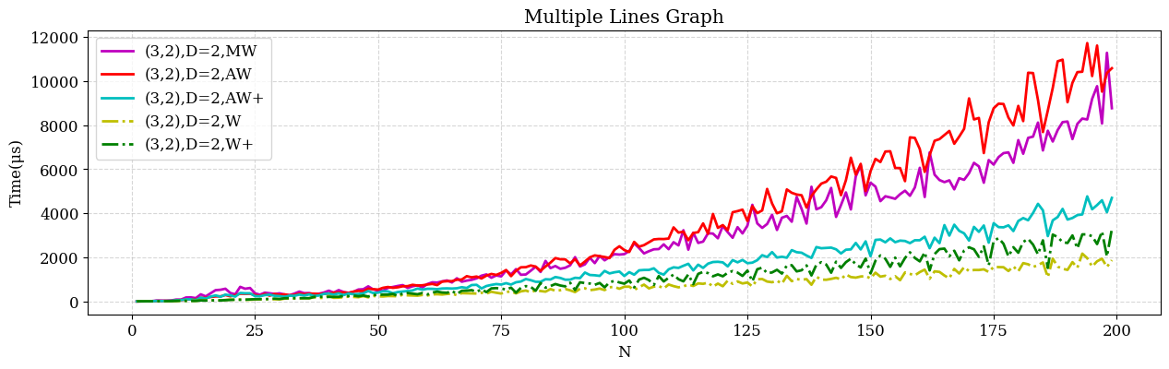
제시된 모든 방식의 적용 (3,2,0,..,0)
시간은 두 배 걸리지만
정확도가
네 배 이상으로높아집니다.
Notes:
https://commons.wikimedia.org/wiki/File:Chessboard480.png
https://www.flaticon.com/kr/free-icon/knight-chess-piece-outline_32648

Slide 41
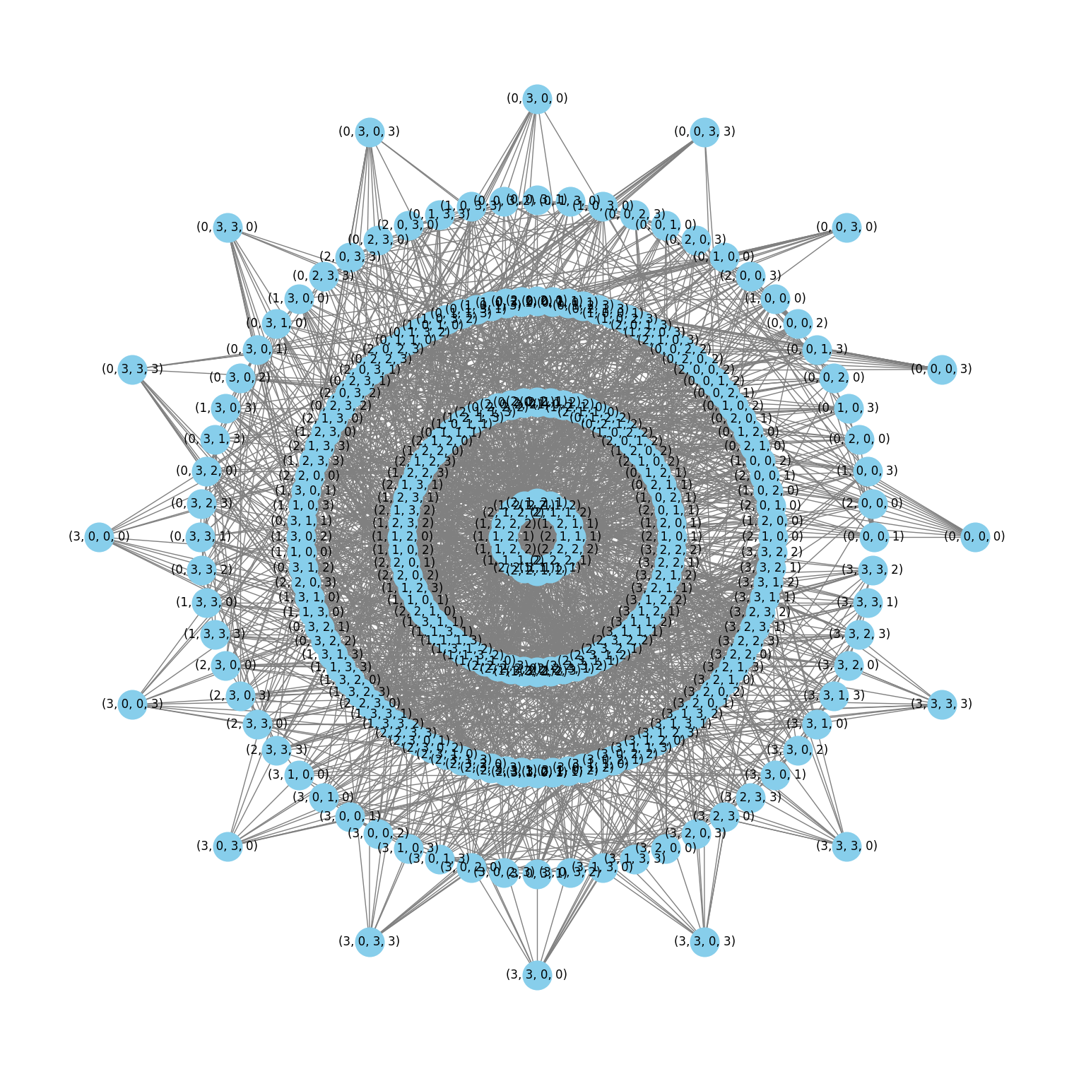
2차원 그래프 기반의 일반화
사차원 4 × 4 × 4 × 4 하이퍼 큐브를 2차원 그래프로 일반화
그림에서 노드들은 체스판에서의 위치이며, 엣지는 (2,1,0,..,0)이동 규칙으로 갈 수 있음을 나타낸다. 원형의 모양에서 바깥에서 안쪽으로 갈수록 각 노드에 대해 연결되어있는 엣지들이 많다.
휴리스틱의 정합성을 그래프 이론 및 조합론의 관점에서 재해석할 가능성을 제시한다.
Notes:
https://commons.wikimedia.org/wiki/File:Chessboard480.png
https://www.flaticon.com/kr/free-icon/knight-chess-piece-outline_32648

Slide 42
5. 결론 및 요약
고차원으로 확장된 일반화 나이트 투어 문제의 보편적인 휴리스틱 해법
새로운 조건에서의 나이트 투어의 경로
정확도 및 수행 시간
학문 분야 연계성

Slide 43
기존 연구들의 한계점 분석
1. 무작위 동점 처리 규칙
2. 고차원에서의 열린 경로의 조건의 제한성
3. 고차원에서의Warnsdorff’ Rule의 연구 부족
Notes:
https://commons.wikimedia.org/wiki/File:Chessboard480.png
https://www.flaticon.com/kr/free-icon/knight-chess-piece-outline_32648

Slide 44
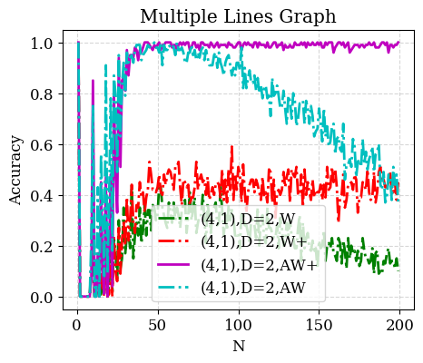
고차원으로 확장된 일반화 나이트 투어 문제의 보편적인 휴리스틱 해법
새롭게 제시한 동점 처리 규칙은 고차원의 환경과 일반화 나이트 투어 문제 모든 상황에서 보편적으로 적용할 수 있다는 점에서 의의가 있다.
가장 좋은 데이터의 경우 정확도가 40%를 넘지 못하는 경우에서 새로운 무작위 동점 처리 규칙을 적용했을 때 95%이상의 정확도를 보였다.
Notes:
https://zs.thulb.uni-jena.de/rsc/viewer/jportal_derivate_00191913/ALZ_1825_Bd02_0334.tif?logicalDiv=jportal_jparticle_00189099

Slide 45
새로운 조건에서의 나이트 투어의 경로
지금까지 수학적으로 보장된 고차원 나이트 투어의 알려진 조건은 체스 보드의 한 변이 짝수인 경우여야 했다.
Warnsdorff’s rule을 통한 개방 투어로 고차원에서 모든 변이 홀수인 체스 보드의 경우에도 충분히 나이트 투어 경로를 찾을 수 있음을 보였다.
Notes:
https://zs.thulb.uni-jena.de/rsc/viewer/jportal_derivate_00191913/ALZ_1825_Bd02_0334.tif?logicalDiv=jportal_jparticle_00189099

Slide 46
정확도 및 수행 시간
Notes:
https://zs.thulb.uni-jena.de/rsc/viewer/jportal_derivate_00191913/ALZ_1825_Bd02_0334.tif?logicalDiv=jportal_jparticle_00189099

Slide 47
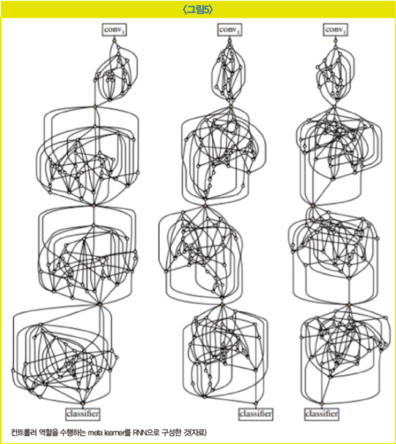
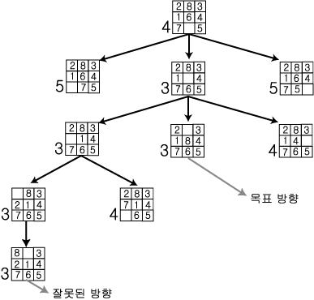
학문 분야 연계성
그래프 이론과 조합론을 통한 경로 탐색 문제, 병렬 처리 문제 확장
휴리스틱과 인공지능의 최적화 문제 확장
Notes:
https://magazine.hankyung.com/business/article/202101061704b
https://ko.m.wikipedia.org/wiki/%ED%8C%8C%EC%9D%BC:8-puzzle_by_ddong.jpg

Slide 48
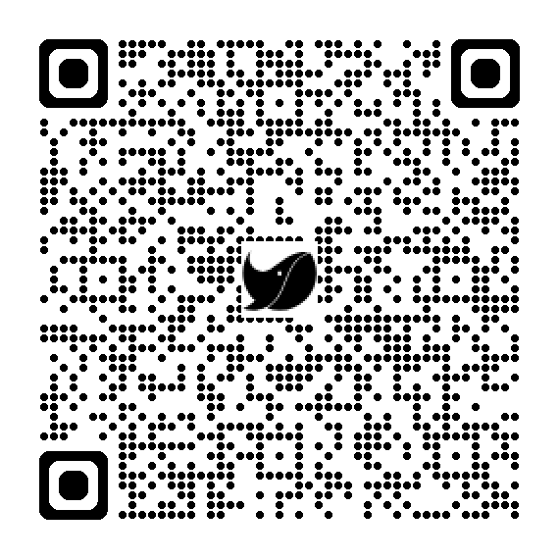

감사합니다
Notes:
https://zs.thulb.uni-jena.de/rsc/viewer/jportal_derivate_00191913/ALZ_1825_Bd02_0334.tif?logicalDiv=jportal_jparticle_00189099

